Slide 1
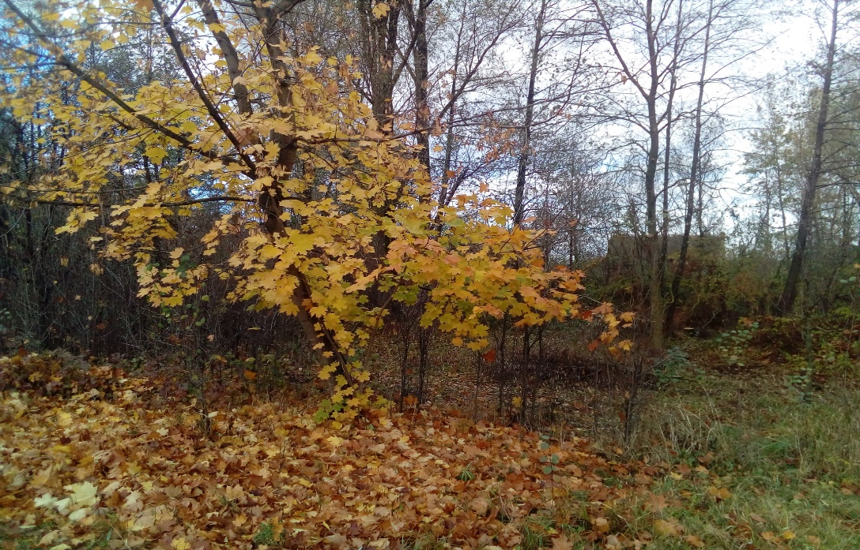
Прагулка ў рознаўзроставай групе
Выхавацель Климович Н.В.

Slide 2
Мэта і задачы:
Фарміраваць уменне заўважаць змены ў прыродзе
Фарміраваць уменне арыентавацца ў прасторы, выконваць дзеянні па сігналу
Развіваць назіральнасць,увагу, лоўкасць, хуткасць
Развіваць інтарэс да рухомых гульняў
Выхоўваць каштоўнасныя адносіны да свайго здароўя

Slide 3
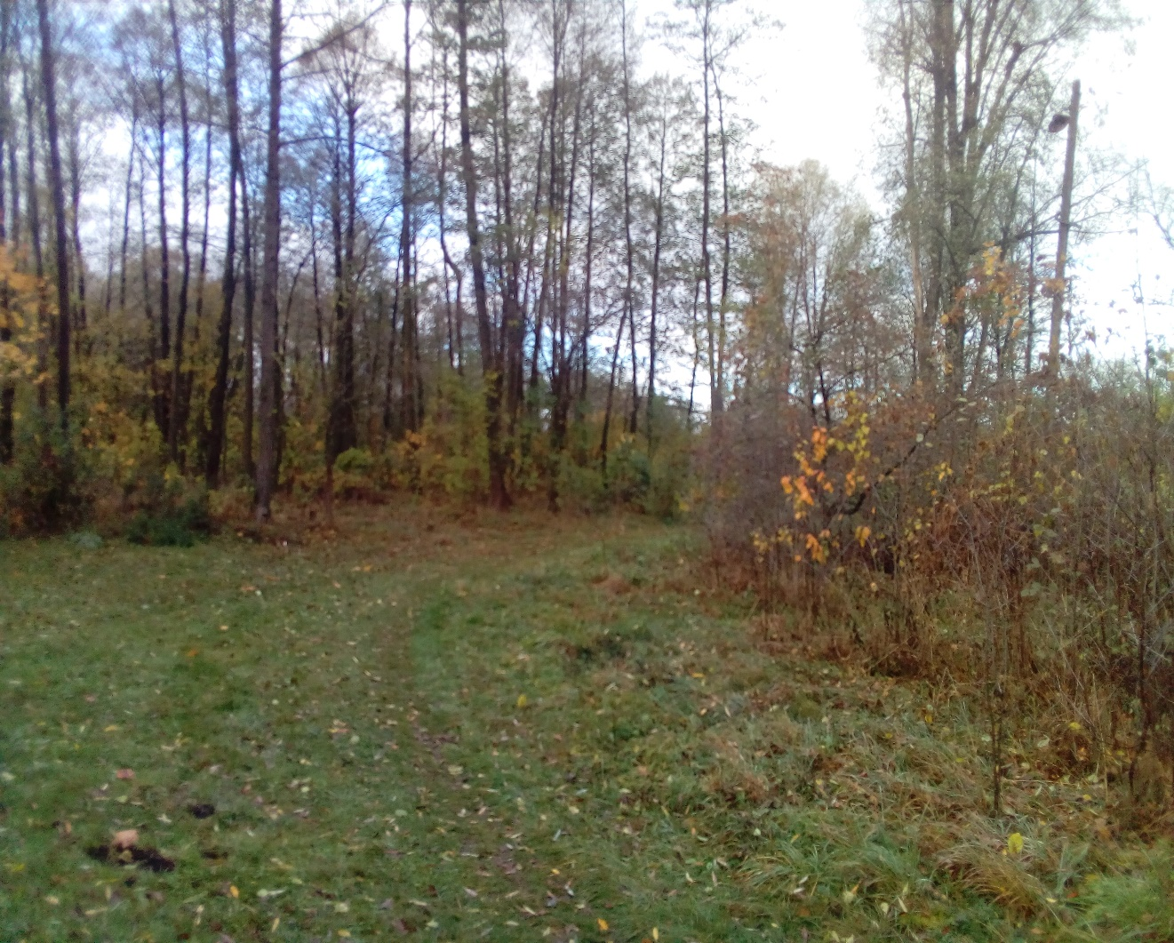
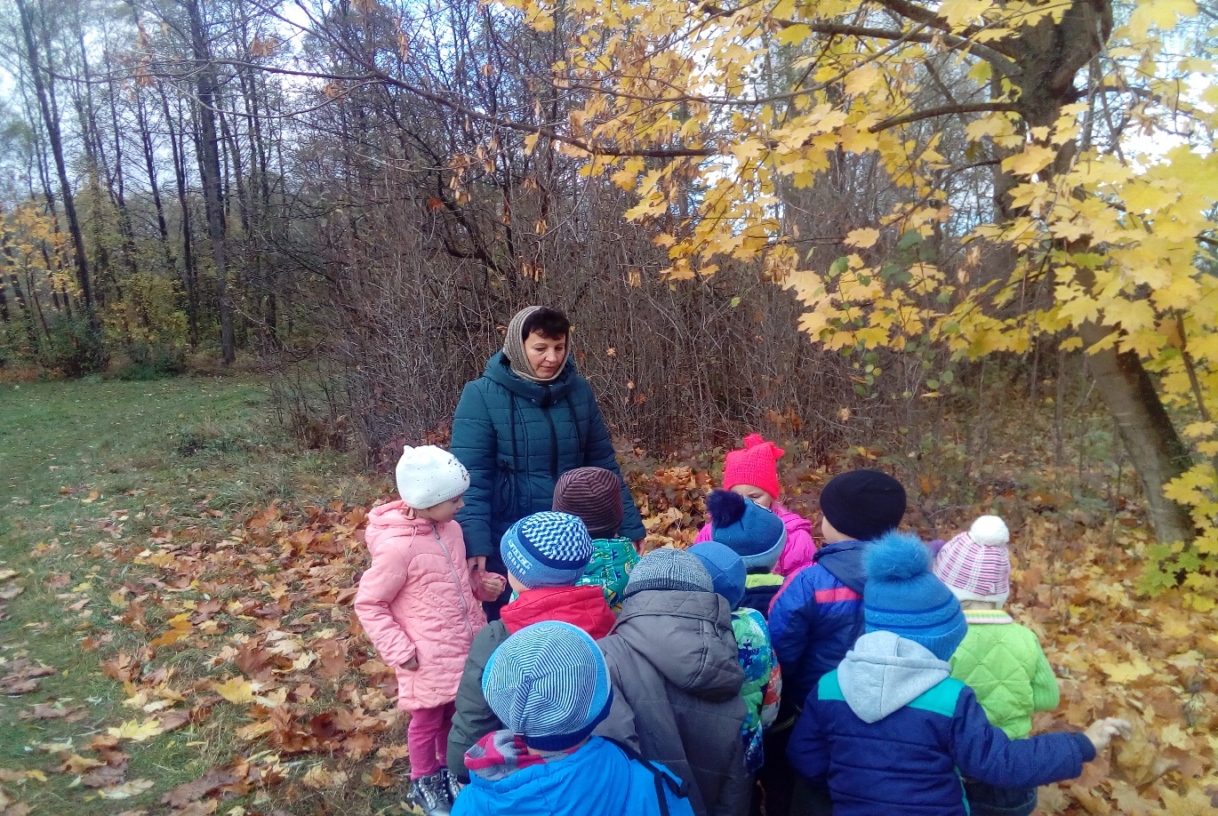
Назіранне
Апусцелі палі, хлеб у свірны звязлі
Лугі пакасілі, стагі завяршылі.
Лістота лятае, дождж не сціхае
Калі гэта бывае? (увосень)

Slide 4
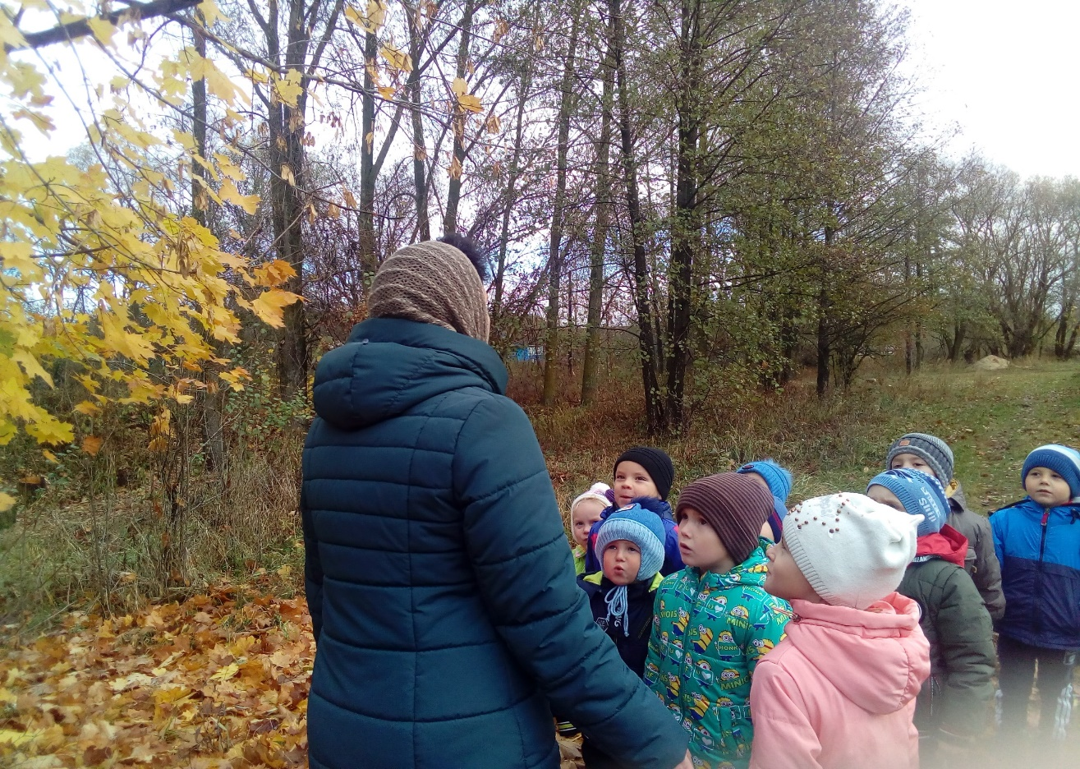
Дыхальнае практыкаванне
« Пах прыроды»
( патрэбна зрабіць шумны ўдых носам і выдыхнуць ротам)

Slide 5
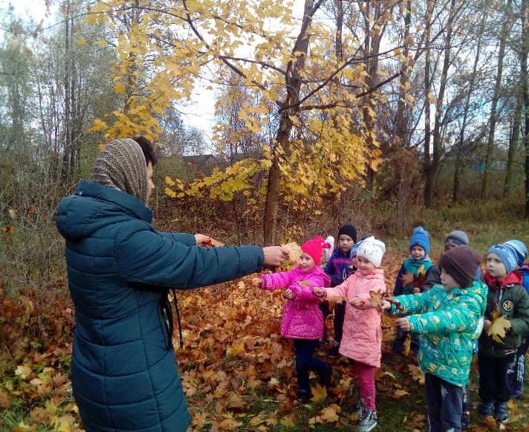
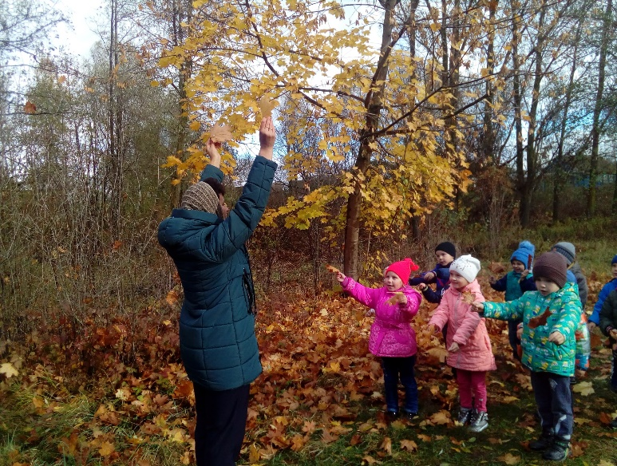
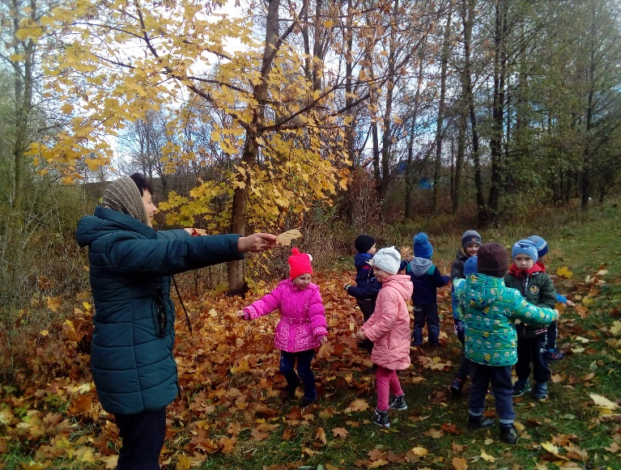
Гульня малой рухомасці
« Восеньскія лісточкі»
Дзьме,дзьме вецер
Усе задзімае( качаюцца ўлева- ўправа,рукі перад сабою)
Жоўтыя лісточкі
З дрэва ён здзімае!( машуць рукамі зверху ўніз перад сабою)
І ляцяць лісточкі прама па дарожцы( кружацца на месцы)
Падаюць лісточкі прама нам пад ножкі( прысядаюць, рукі ўніз)

Slide 6
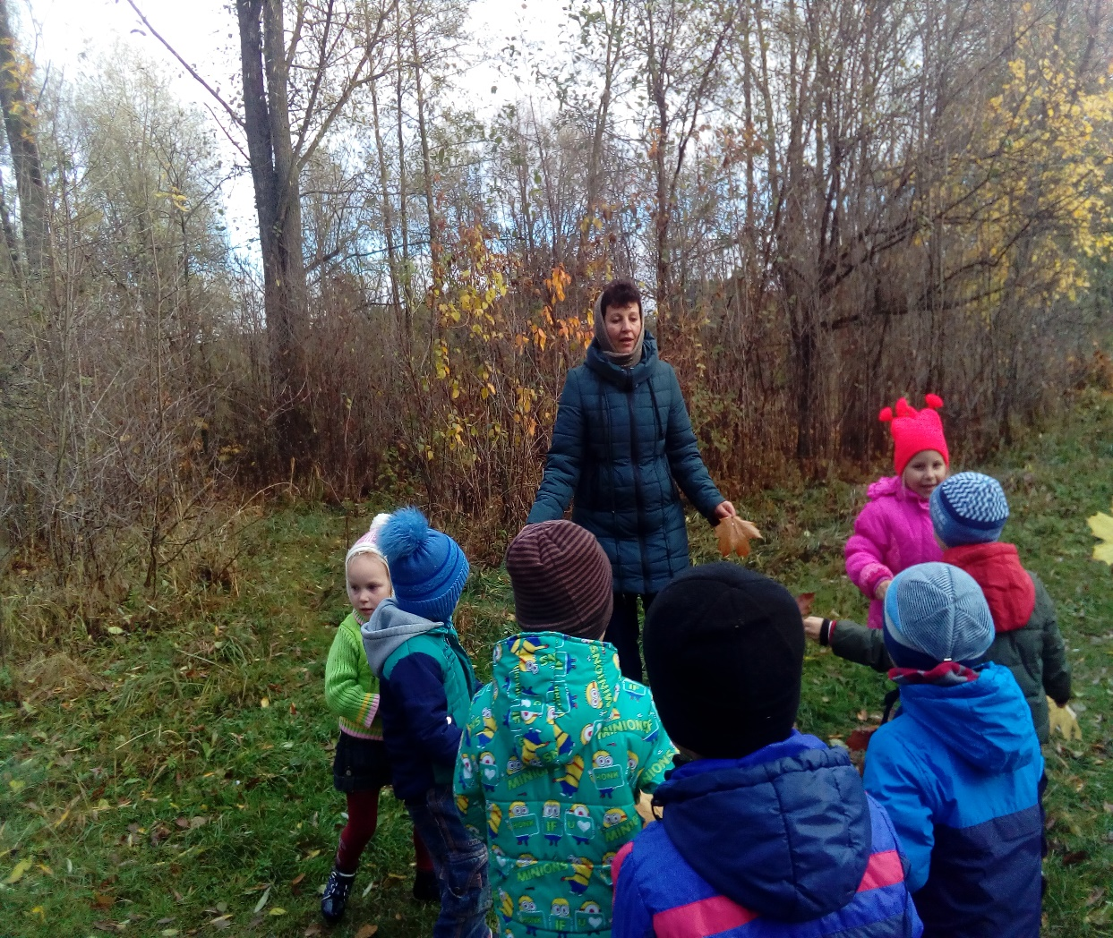
Рухомая гульня з лісточкамі
« Восеньскі ветрык»
Па сігналу « Ветрык» бегаюць з лісточкамі

Slide 7
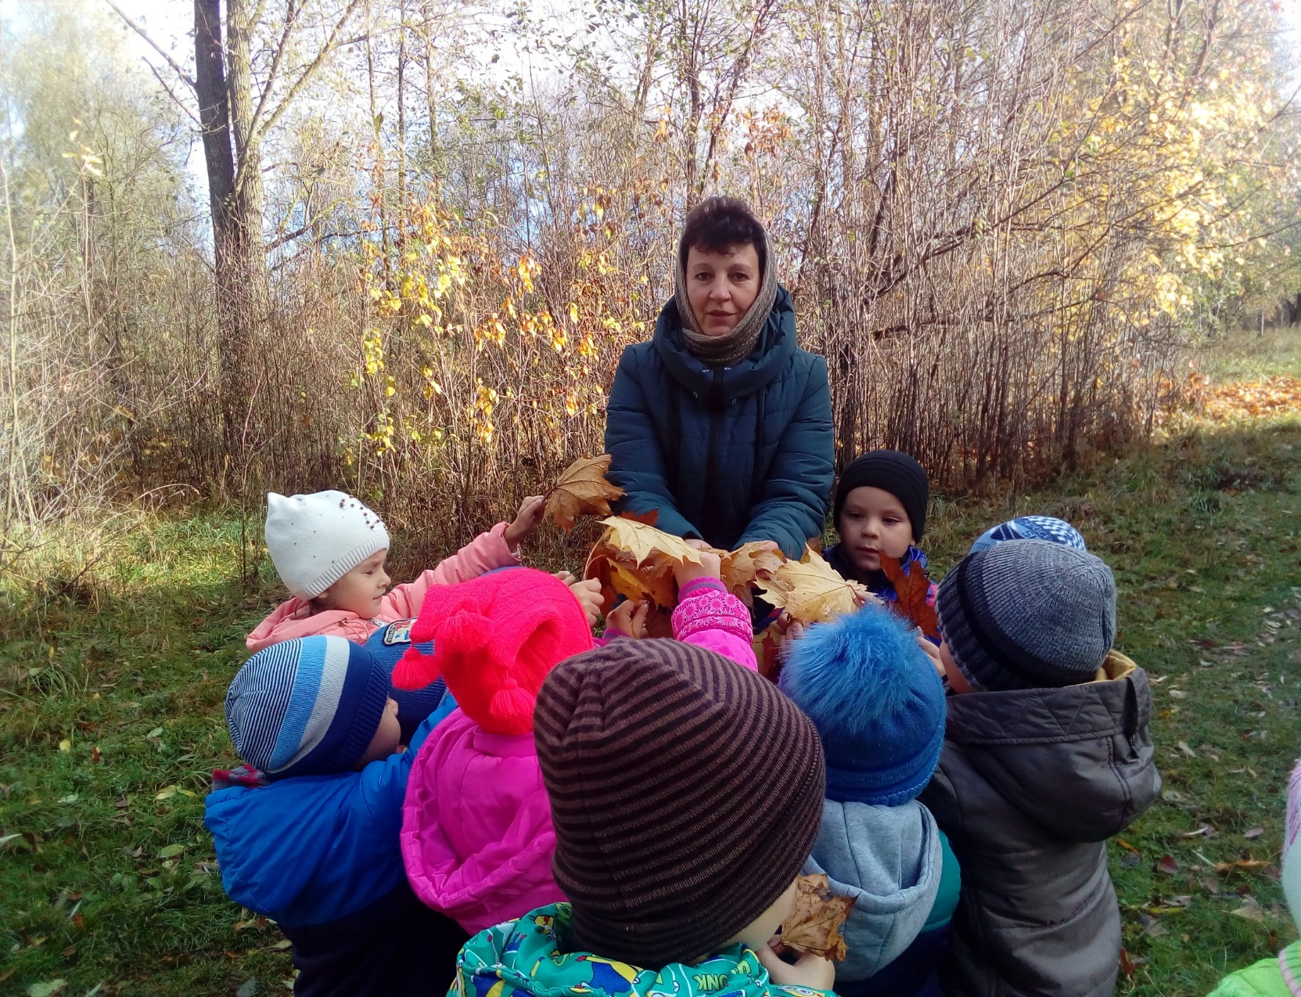
Па сігналу « У кучу» падбягаюць да выхавацеля, падымаюць рукі з лісточкамі ўверх

Slide 8
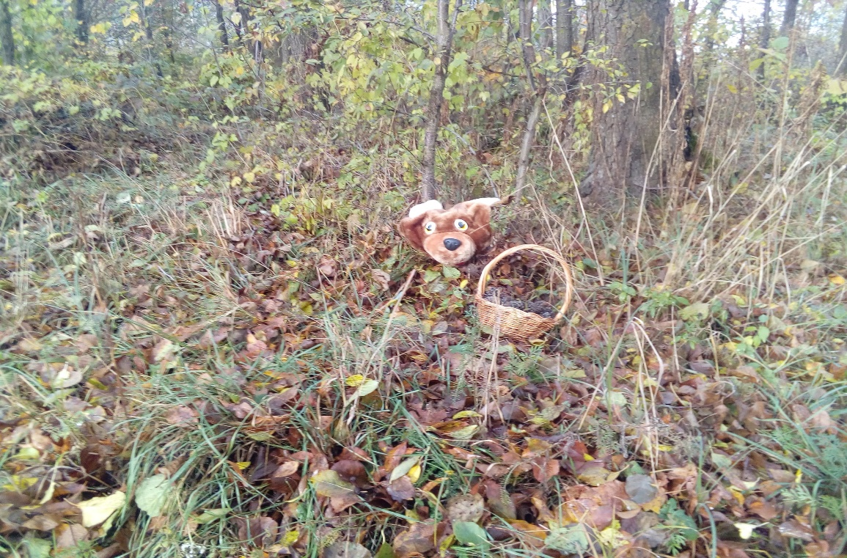
Загадка
Спаць кладзецца, скіне тапак-
І паціху смокча лапу
А вясна дыхне ледзь-ледзь-
Прачынаецца … ( мядзведзь)

Slide 9
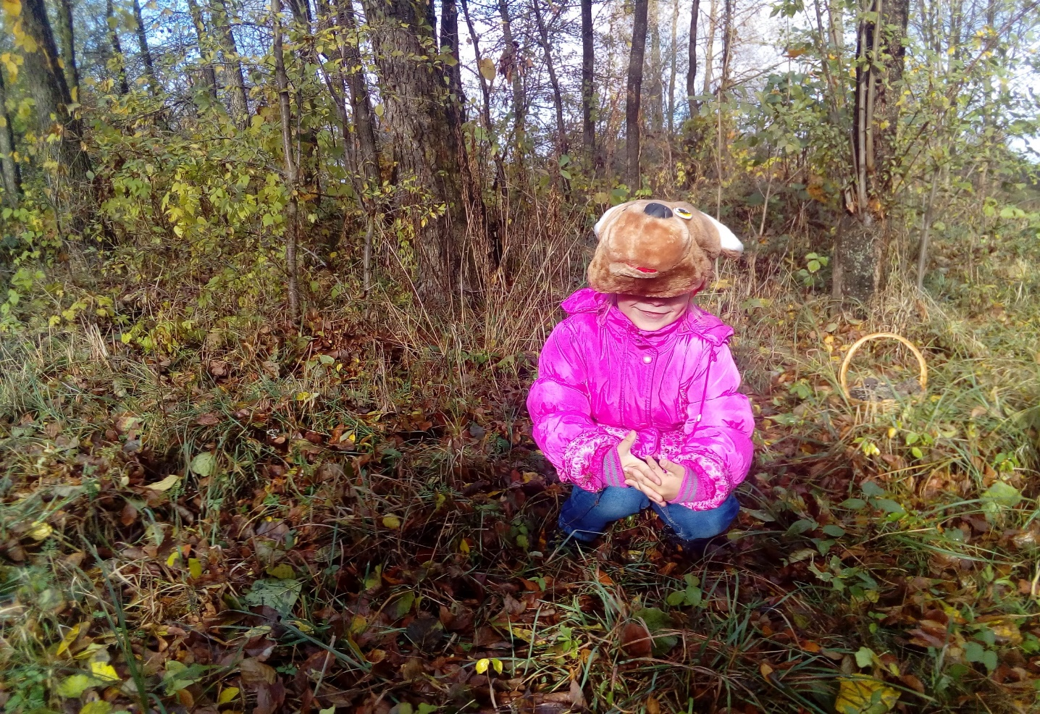
Рухомая гульня
« У мядзведзя ва бары»

Slide 10
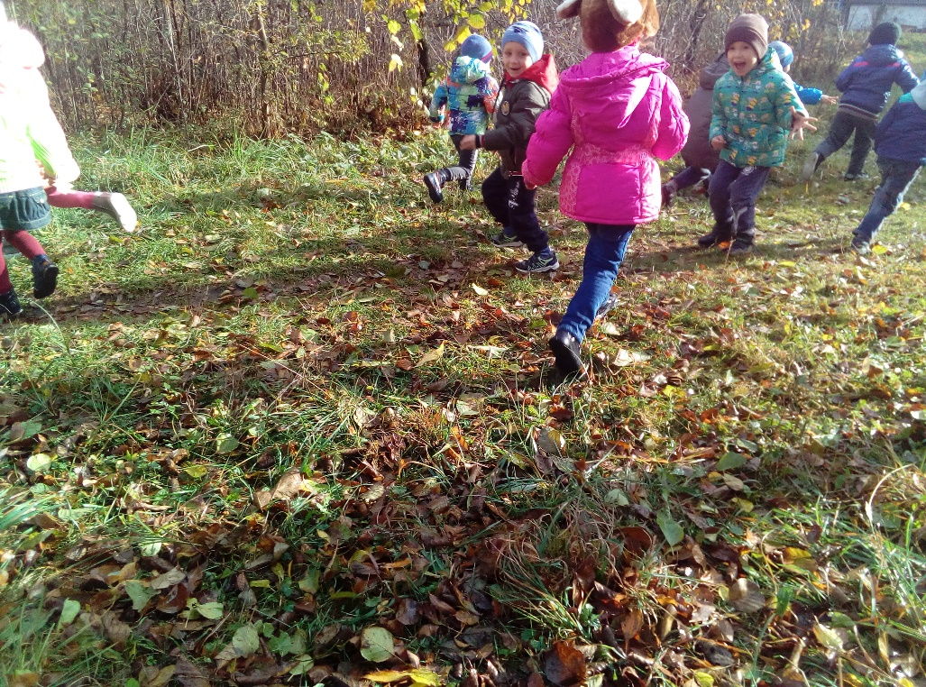
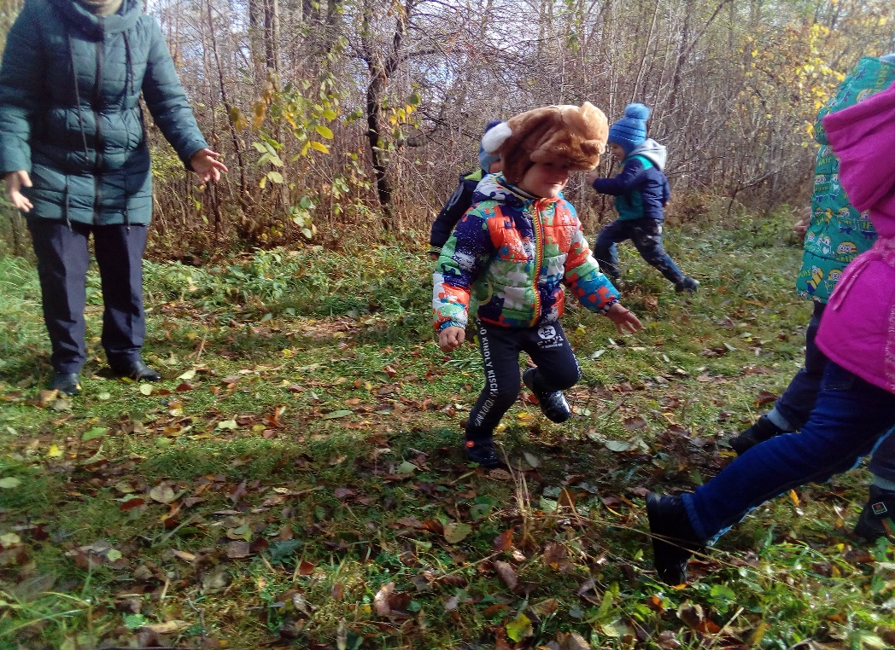
У мядзведзя ва бары
Грыбы,ягады бяру,
А мядзведзь не спіць
І на нас рычыць

Slide 11
Праца ў прыродзе
« Дапамога мядзведзю»
Мішка па лесу крочыў
Мішка шышкі пазбіраў
Раптам Мішка спатыкнуўся
І рассыпаў шышкі
Калі ласка, дзеці, дапамажыце
Мішцы шышкі пазбіраць!

Slide 12
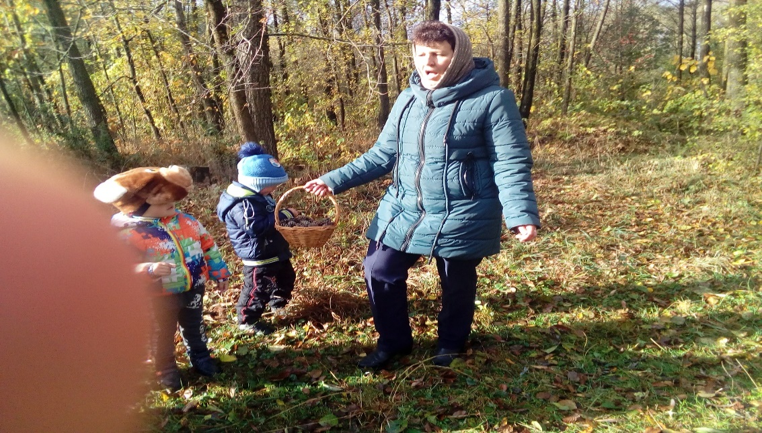
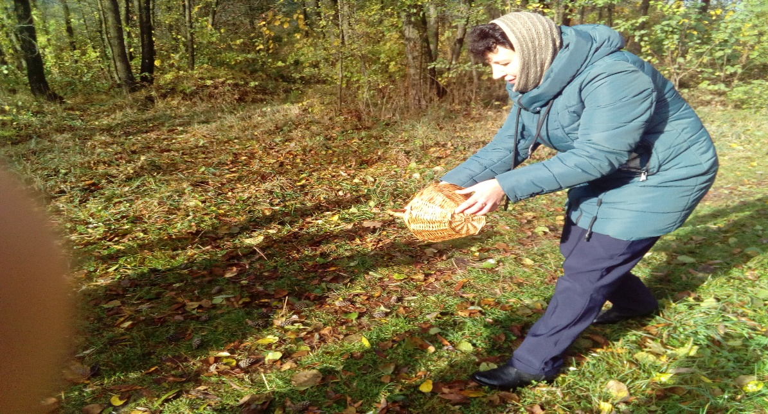
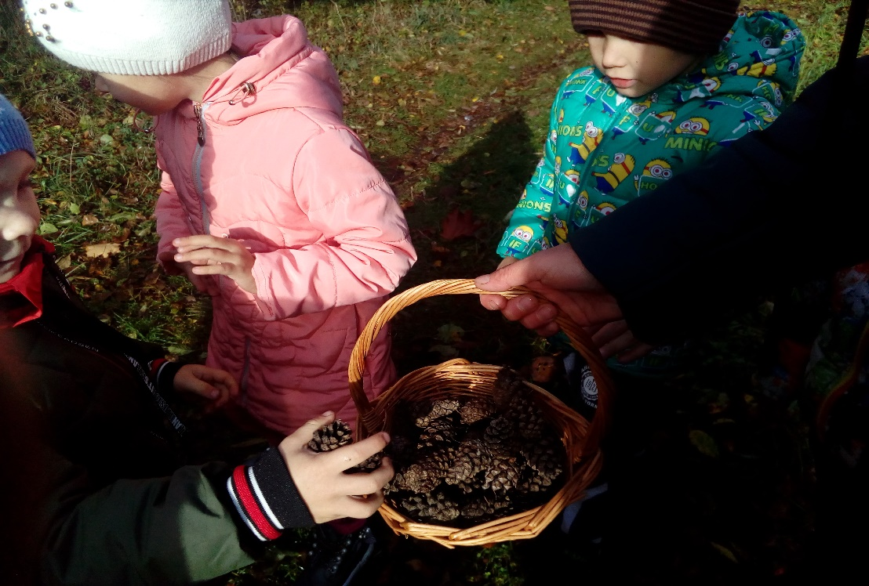
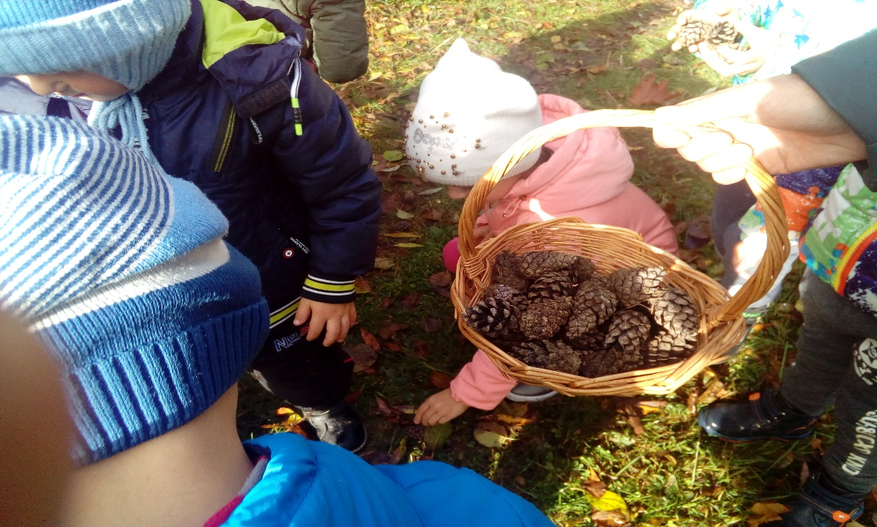

Slide 13
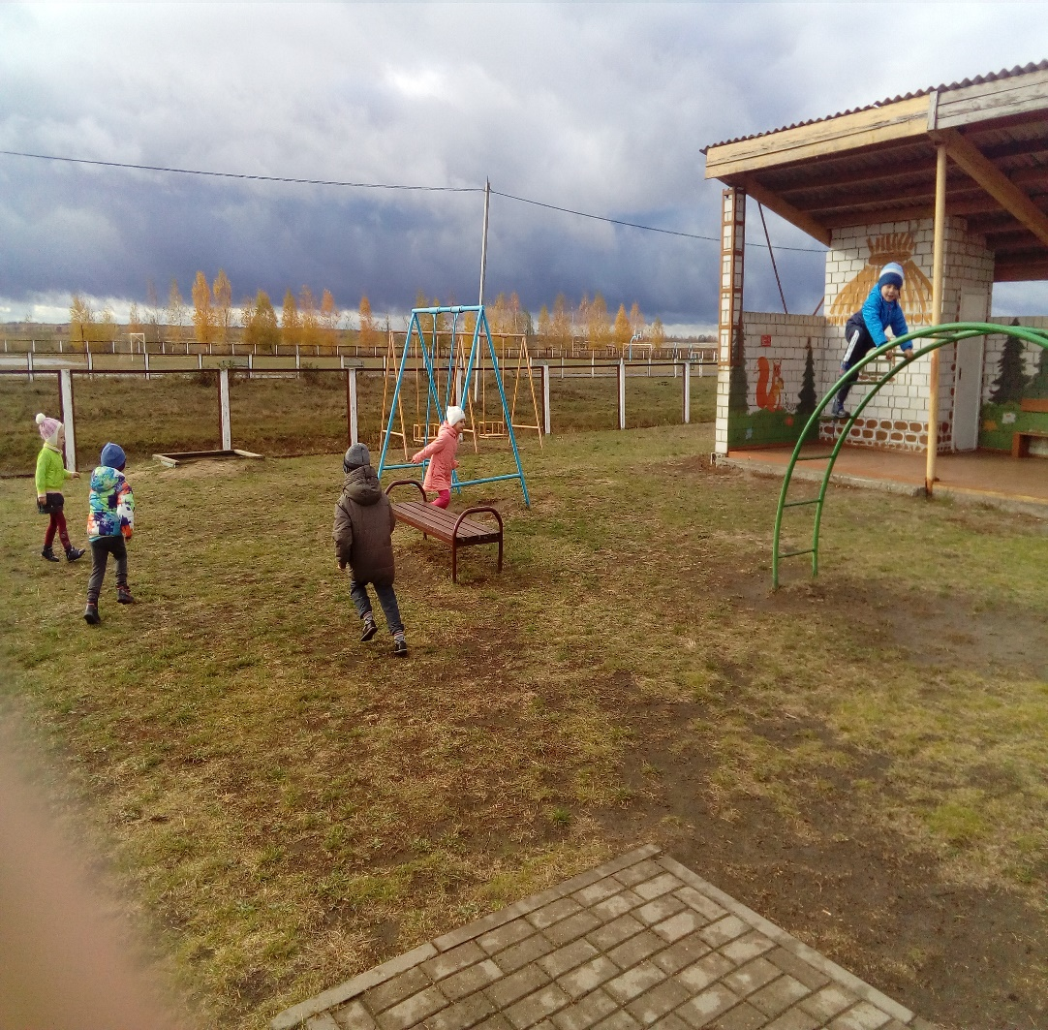
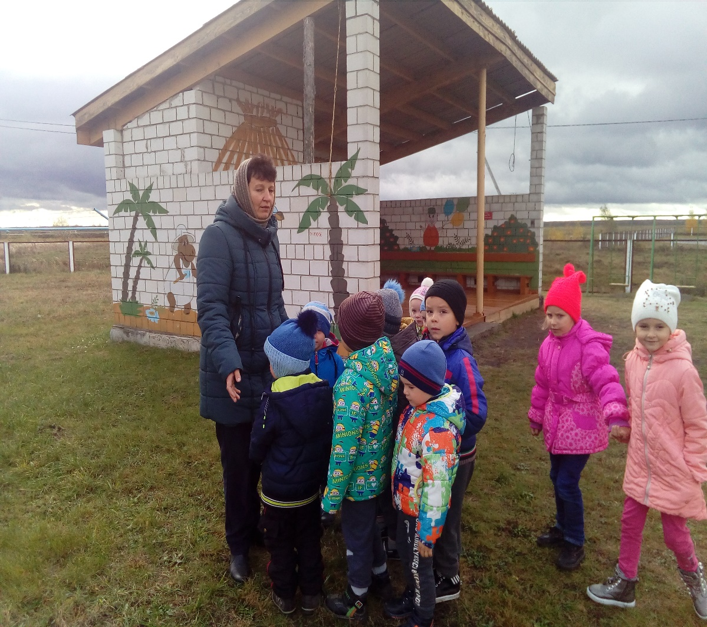
Самастойная гульнявая дзейнасць

Slide 14
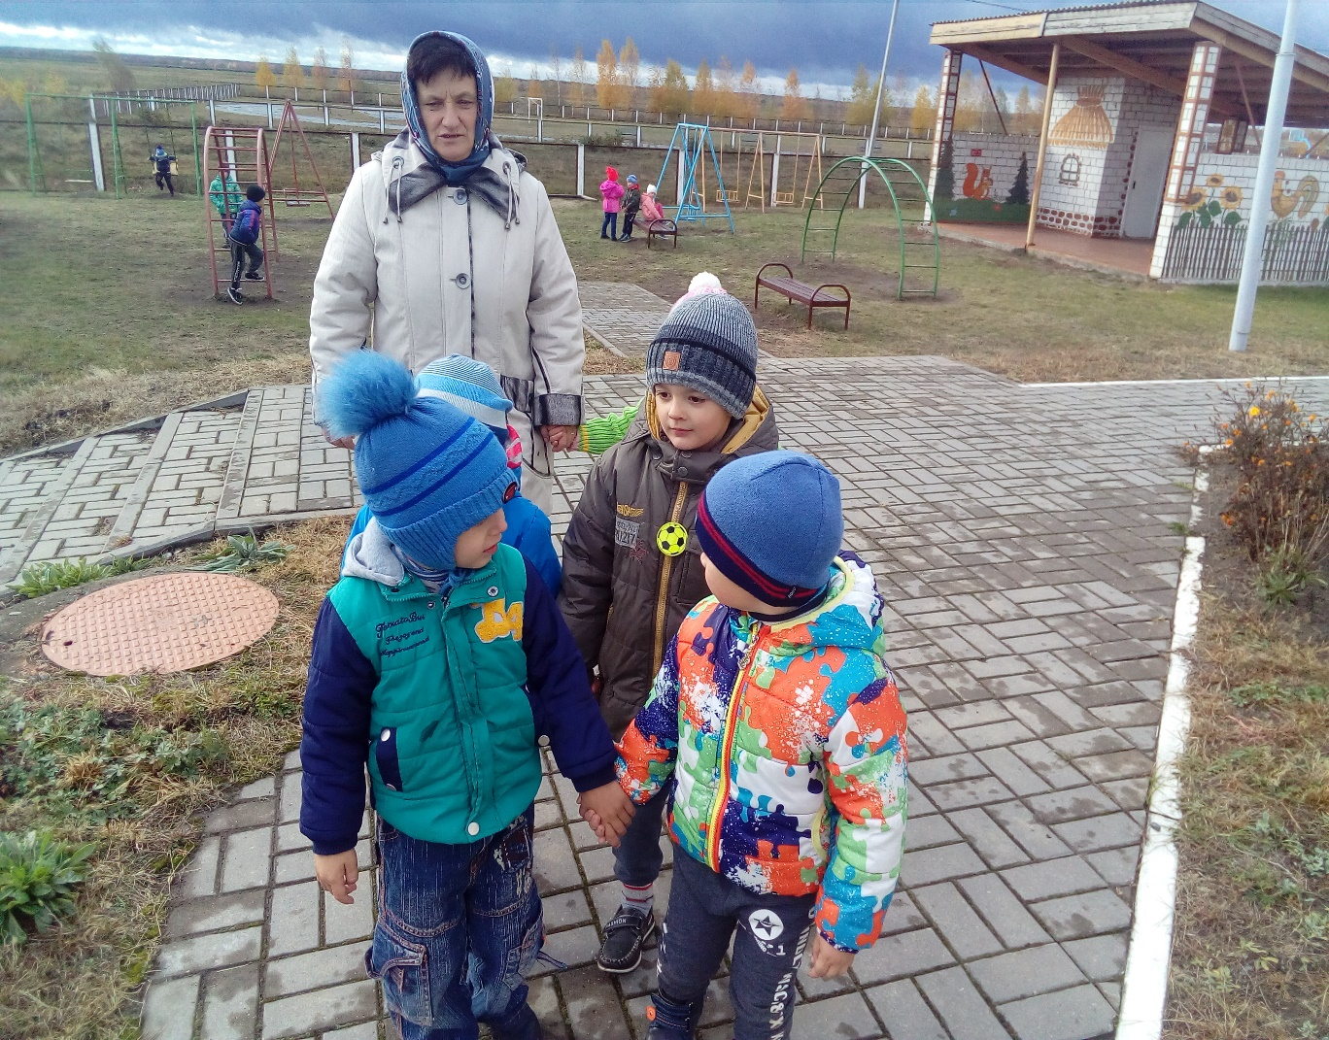
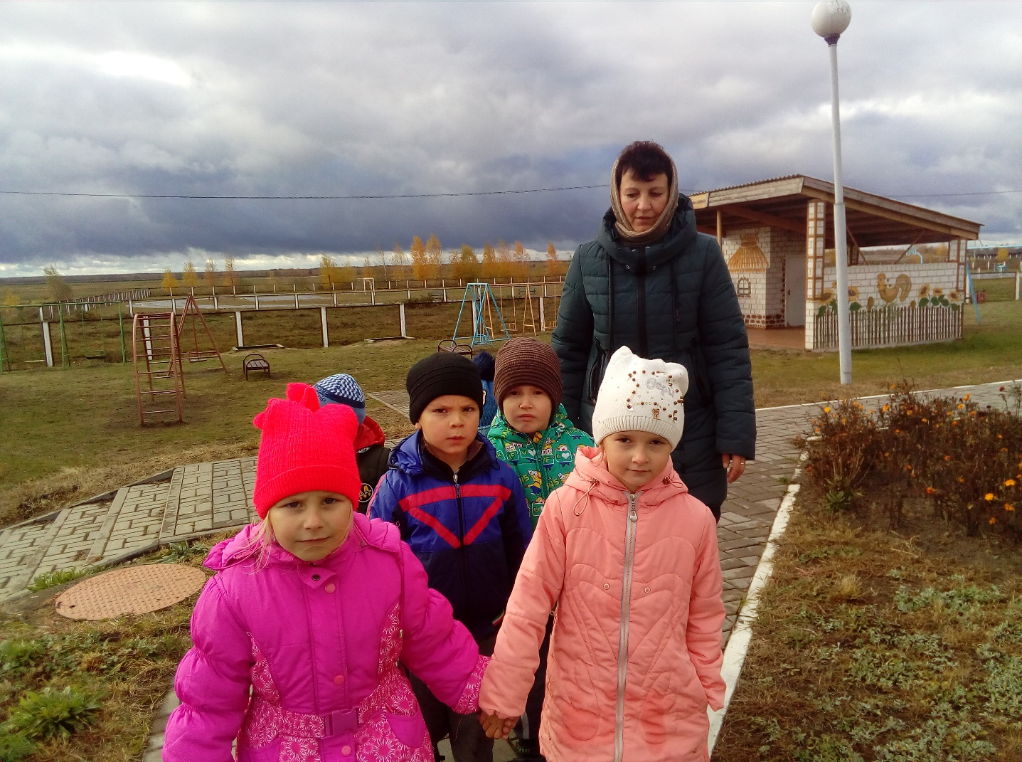
Вяртанне з прагулкі

